Slide 1
PROGRAMME IEV CT « Italie-Tunisie » 2014-2020 PROJET « CLUSTER SERVAGRI »
3ème Conférence Euro-Méditerranéenne
« VALORISATION DES RÉSULTATS : METTRE EN LUMIÈRE LES AVANCÉES DU PROJET CLUSTER SERVAGRI »
Événement de capitalisation - 25 novembre 2023
Auditorium de l’Institut National Agronomique de Tunisie Laboratoire des Sciences Horticoles / INAT - Tunis
« Sur la route de l’olivier : un voyage sensoriel de la Sicile à la Tunisie »
Marinella Katsilieri
Fondation OTRoutes - Routes de l'Olivier
0

Slide 2
La Fondation OTRoutes «Routes de l'Olivier»
Certifiée par le Conseil de l'Europe pour créer des itinéraires culturels dont les objectifs sont le développement d'un tourisme thématique durable et de qualité et, par ce biais, le renforcement du secteur primaire et tertiaire et des petites et moyennes entreprises.
Présence dans 12 pays méditerranéens, plusieurs propositions
d'itineraires découverte du monde de l’olivier &
300 points d'intérêt en Méditerranée.
Points d’Intérêt :
des musées, des huileries, sites archéologiques & ateliers d'art, des producteurs locaux, etc. basés dans les régions oléicoles.

Slide 3
ITINERAIRE TOURISTIQUE & CULTUREL TRANSFRONTALIER CLUSTER SERVAGRI :
LES AVANTAGES
RENFORCEMENT DE LA RÉGION : LES ITINÉRAIRES CULTURELS THÉMATIQUES PERMETTENT AUX TOURISTES DE VISITER DES SITES INCONNUS ET INEXPLOITÉS, LA LISTE DE RESSOURCES DISPONIBLES D’UNE RÉGION EST DONC ENRICHIE
PROLONGATION DE LA SAISONNALITÉ DU TOURISME : PROPOSITIONS D'ITINÉRAIRES ET D'ACTIVITÉS THÉMATIQUES EN DEHORS DE LA SAISON ESTIVALE (OCTOBRE-FÉVRIER)
AUGMENTATION DE LA DURÉE DU SÉJOUR DANS LA RÉGION : POSSIBILITÉ DE COMBINER LES ACTIVITÉS THÉMATIQUES AVEC D'AUTRES ACTIVITÉS HABITUELLES TELLES QUE LES BAINS DE MER, LE SHOPPING, ETC.
VALORISATION DES MOYENS / PETITES UNITÉS DE PRODUCTION: LES ITINÉRAIRES THÉMATIQUES PERMETTENT DE METTRE EN VALEUR TOUS LES ASPECTS DU PATRIMOINE CULTUREL, QUELLE QUE SOIT LEUR TAILLE ET EN FONCTION DE LEUR AUTHENTICITÉ, COMME PAR EXEMPLE LA DÉCOUVERTE D'UN PRODUIT LOCAL SUR SON LIEU DE PRODUCTION.

Slide 4
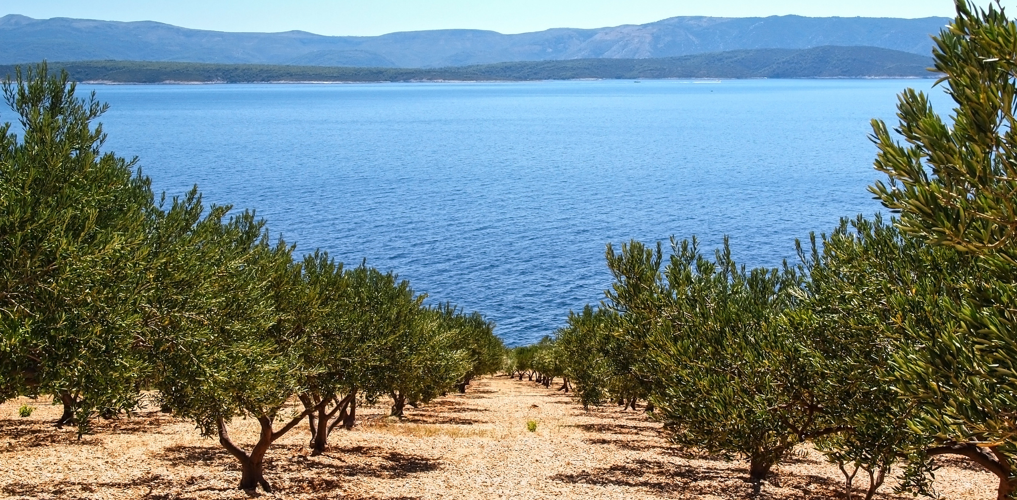
Ιtinéraire touristique & culturel transfrontalier ITALIE - TUNISIE
PROGRAMME IEV CT « Italie-Tunisie » 2014-2020 PROJET « CLUSTER SERVAGRI »

Slide 5
POINTS D’INTERET LABELISEES PAR LE CONSEIL DE L’EUROPE DANS 4 REGIONS
ITALIE (SICILE)
VILLA ROMAINE DU TELLARO
ANCIENNE VILLE D’ELORO
ENTREPRISE AGRICOLE BUSULMONA
FRANTOIO OLEARIO RUTA
VILLA ZOTTOPERA
FRANTOI CUTRERA
COOP SOCIALE ONLUS
OLIVIERS D’ORIGINE ARABE
MUSEO DELL’OLIO
FRANTOI BERRETTA
OLIVA AZIENDA AGRICOLA
ITALIE (SICILE)
DISTRICT D’ELORO (SR)
CHIARAMONTE GULFI (RG)
TUNISIE
ZITOUNET ACHRAF
KERKOUANE SITE & MUSÉE
AZMOUR VILLE
AL RAJHI-EL FERJANI
MOULINS BOURICHA
DAR ABDEL HAK LASSOUED
HUILERIE CHATT EZZOUHOUR
FERME BIO HABIB HELAL
LES OLIVIERS D’HANNIBAL
TUNISIE
CAP BON
SOUSSE
CLUSTER SERVAGRI

Slide 6
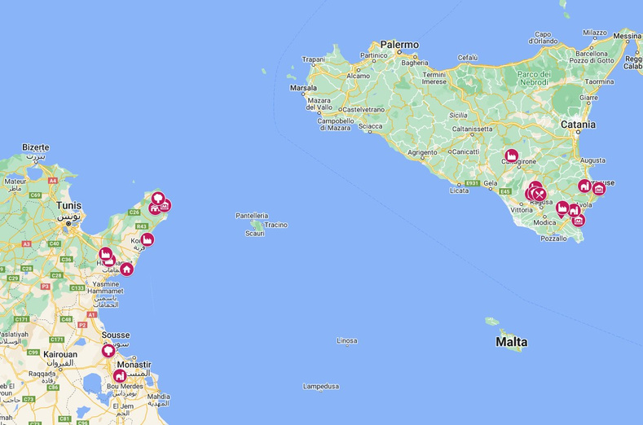
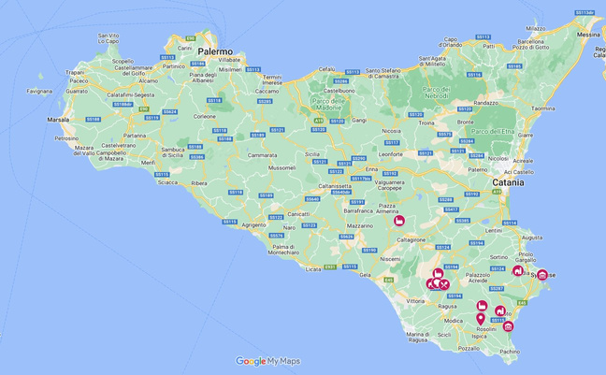
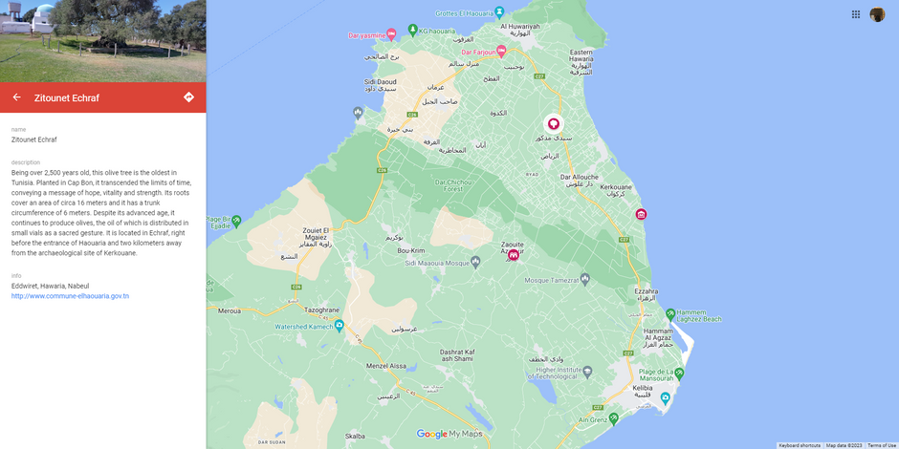
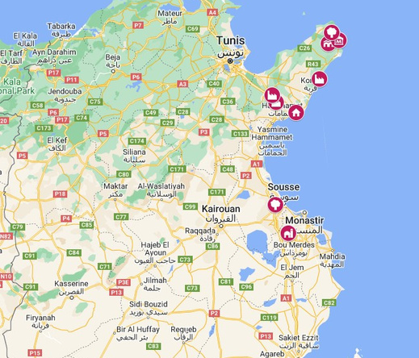
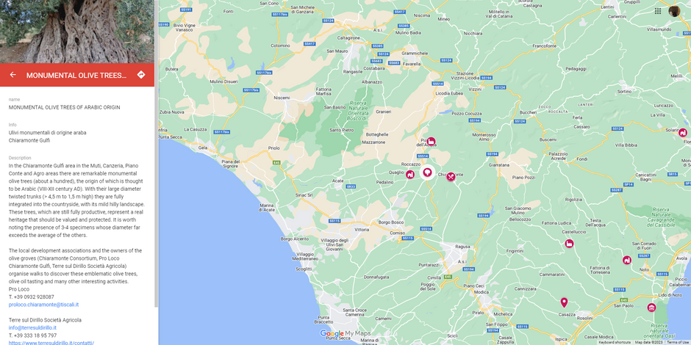
ITINÉRAIRE TOURISTIQUE & CULTUREL TRANSFRONTALIER CLUSTER SERVAGRI
ITALIE - TUNISIE CARTE INTERACTIVE
1 ► Ouvrir la carte en plein écran
2 ► Choisir la région
3 ► Consulter les Points d’ Intérêt

Slide 7
PROGRAMME DES ITINERAIRES CULTURELS DU CONSEIL DE L'EUROPE
Ce programme vise à démontrer que le patrimoine des différents pays constitue un patrimoine culturel commun, en proposant des voyages dans l'espace et dans le temps, sur des thématiques partagées par plusieurs pays. Ces itinéraires répondent aux besoins en matière de tourisme culturel : ils proposent des voies de circulations différentes (pédestre, cycliste etc.) qui permettent de découvrir des lieux d’intérêt patrimonial, touristique et culturel selon la thématique choisie (dans le cas de la route transfrontalière Italie-Tunisie est le patrimoine de l’olivier.
Ces itinéraires encouragent de nouvelles formes de tourisme (tourisme intelligent, durable ou responsable…) et visent aussi à mieux répartir les flux de visiteurs pour éviter la sur-fréquentation de certains sites. Ils permettent de (ré)découvrir le patrimoine matériel et immatériel, culturel et naturel sur les territoires concernés et nouer des coopérations dans de nombreux domaines allant de la culture au patrimoine, en passant par l’éducation ou le tourisme et rassemblent différentes typologies d’acteurs : professionnels (PME-TPE), institutionnels, associatifs, acteurs touristiques, économiques, etc.

Slide 8
Sur la route de l’olivier : un voyage sensoriel de la Sicile à la Tunisie
ITALIE (SICILE)
DISTRICT D’ELORO (SR)
CHIARAMONTE GULFI (RG)
La proposition de l'Itinéraire est en constante évolution, les principaux axes de son action étant la valorisation du patrimoine culturel matériel et immatériel de l'olivier, le renforcement de la culture alimentaire et gastronomique, la promotion et la préservation des lieux et des paysages de l'olivier, un sujet inépuisable, riche en contenu et avec une valeur culturelle donnée pour les 2 pays / régions.
8 nouveaux points d'Intérêt
en Sicile sont en procédure de labélisation, le chemin est grand ouvert pour
ce voyage sensoriel de la Sicile à la Tunisie
TUNISIE
CAP BON
SOUSSE
PROJET CLUSTER SERVAGRI

Slide 9
PROGRAMME IEV CT « Italie-Tunisie » 2014-2020 PROJET « CLUSTER SERVAGRI »
3ème Conférence Euro-Méditerranéenne
« VALORISATION DES RÉSULTATS : METTRE EN LUMIÈRE LES AVANCÉES DU PROJET CLUSTER SERVAGRI »
Événement de capitalisation - 25 novembre 2023
Auditorium de l’Institut National Agronomique de Tunisie Laboratoire des Sciences Horticoles / INAT - Tunis
« Sur la route de l’olivier : un voyage sensoriel de la Sicile à la Tunisie »
Marinella Katsilieri
Fondation OTRoutes - Routes de l'Olivier
0

